Slide 1

VIBUMA
Virtuelles beteiligungsorientiertes Unterbrechungsmanagement bei Interaktionsarbeit
Gestaltungsworkshop

Slide 2
LÖSCHEN SIE DIESE FOLIE VOR DEM WORKSHOP
Diese Präsentation enthält einen Platzhalter (s. Folie 26) sowie gelbe Kästen (s. Folie 28-30, 32). Neben Erklärungen zeigen diese an, wenn Sie individuelle Anpassungen an der Präsentation vornehmen sollten. Wichtig: Löschen Sie vor dem Workshop sowohl den Platzhalter als auch alle gelben Kästen aus der Präsentation.

Slide 3

Agenda
4. Ergebnisse & Gestaltungsmaßnahmen
3. Unterbrechungsmanagement
1. Begrüßung und Einführung
2. Rückblick
5. Abschluss & Fragerunde

Slide 4

Herzlich
willkommen!

Slide 5

Datenschutz
Alle Ergebnisse des heutigen Termins werden nur anonymisiert weiterverwendet, das heißt es werden keine Rückschlüsse auf Ihre Person möglich sein!
Es dürfen keine personenbezogenen Daten zu Patient:innen, Kund:innen und Klient:innen ausgetauscht werden.

Slide 6
Agenda
4. Ergebnisse & Gestaltungsmaßnahmen
3. Unterbrechungsmanagement
1. Begrüßung und Einführung
5. Abschluss & Fragerunde
2. Rückblick

Slide 7
Rückblick
Selbstbeobachtung mit Unterbrechungstagebuch
Expert:inneninterviews

Slide 8
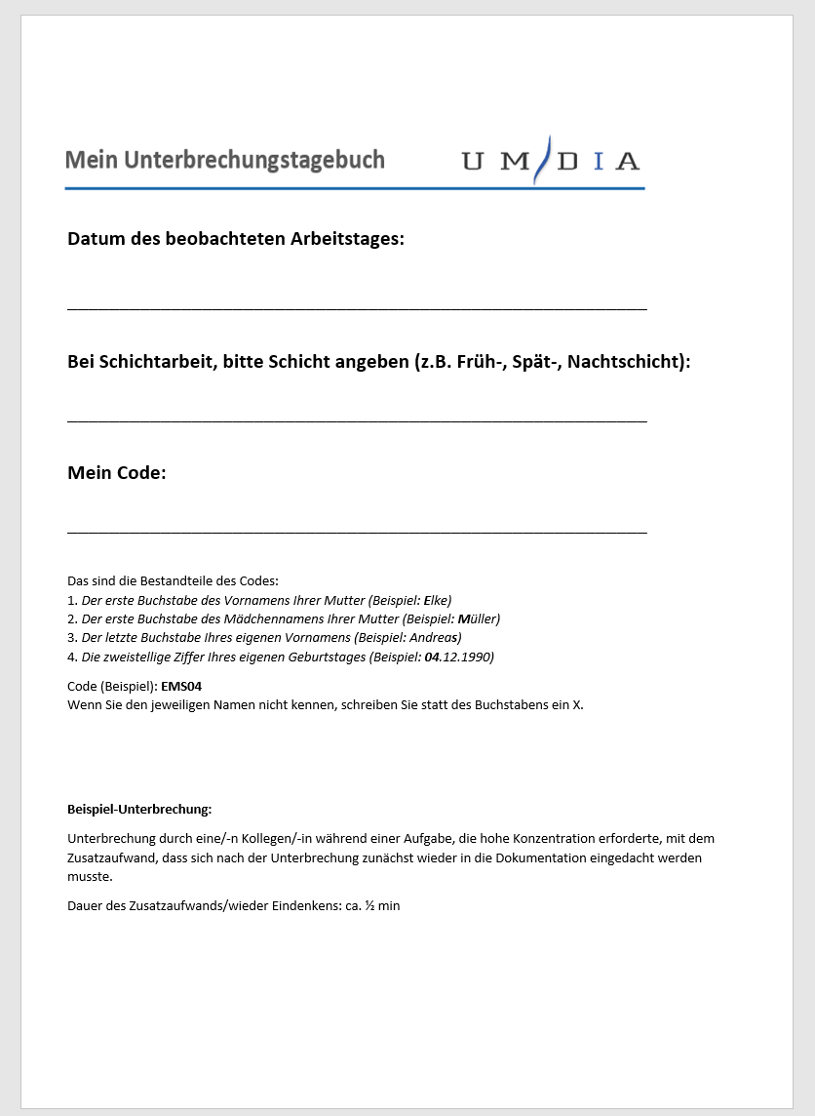
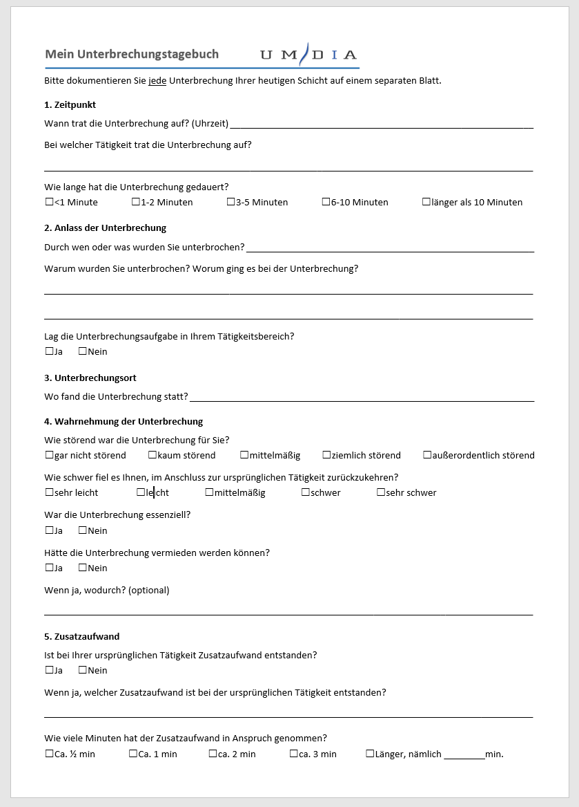
Rückblick
Selbstbeobachtung mit Unterbrechungstagebuch
Dokumentation und Bewertung aller Unterbrechungen eines Arbeitstages
Verbesserungsvorschläge zur Vermeidung störender Unterbrechungen und zur produktiven/belastungsarmen Gestaltung nützlicher Unterbrechungen

Slide 9

Rückblick
Expert:inneninterviews
Nachbesprechung der Selbstbeobachtung
Diskussion von Lösungsansätzen zur Vermeidung oder produktiven/belastungsarmen Gestaltung von Unterbrechungen

Slide 10

Rückblick
Hat sich Ihr Umgang mit Unterbrechungen in Ihrem Arbeitsalltag seit der Untersuchung verändert?

Slide 11
Agenda
4. Ergebnisse & Gestaltungsmaßnahmen
3. Unterbrechungsmanagement
1. Begrüßung und Einführung
2. Rückblick
5. Abschluss & Fragerunde

Slide 12

Umgang mit Unterbrechungen
Für den Umgang mit Unterbrechungen in der Interaktionsarbeit gibt es keine einfachen Lösungen.
Deshalb ist ein Unterbrechungsmanagement notwendig, das Ansatzpunkte zur Gestaltung von Unterbrechungen bietet.
Im Forschungsprojekt UMDIA wurde dafür ein Ampelmodell entwickelt.
Die vier verschiedenen Handlungsmöglichkeiten - abhängig von der Bewertung einer Unterbrechung - werden auf der nächsten Folie dargestellt.

Slide 13
Unterbrechungsmanagement: Handlungsmöglichkeiten
Abbauen
Unterbrechung abbauen, entweder durch grundsätzliche Lösung oder durch individuelles Unterbrechungsmanagement
Kompen-sieren
Unterbrechung belassen, negative Folgen für arbeitende Personen kompensieren,
ggf. Anlass der Unterbrechung spontan produktiv nutzen
Produktiv gestalten
Unterbrechung belassen, Anlass der Unterbrechung systematisch produktiv nutzen,
negative Folgen für die arbeitende Personen abbauen, reduzieren oder kompensieren
Belassen
Unterbrechung belassen

Slide 14

Zentrale Begriffe verstehen
Grundsätzliche Lösung:
Durch eine Arbeitsgestaltungsmaßnahme (seitens der Organisation) wird die Belastung durch eine Unterbrechung am entsprechenden Arbeitsplatz dauerhaft abgebaut.
Beispiel: In den Pausenräumen wird ein abgetrennter Bereich eingerichtet, in dem Computer für die ungestörte Dokumentation aufgestellt werden.

Slide 15

Zentrale Begriffe verstehen
Individuelles Unterbrechungsmanagement:
Mitarbeitende beugen im Rahmen der verfügbaren Befugnisse eigenständig Unterbrechungen durch vorausschauendes Handeln vor. Das bedeutet, es besteht keine grundsätzliche Lösung, sondern die Unterbrechung wird jeweils nur im konkreten Fall vermieden.
Beispiel: Eine Pflegekraft ruft morgens beim Transportdienst des Krankenhauses an, um nachzufragen, ob die eingeplanten Transporte des entsprechenden Tages richtig terminiert sind. Durch dieses Vorgehen kann sie spätere Unklarheiten und Unterbrechungen vermeiden.

Slide 16

Zentrale Begriffe verstehen
Kompensieren:
Die Unterbrechung wird unverändert belassen. Gleichzeitig werden negative Folgen für die arbeitende Person möglichst reduziert oder abgebaut. Der Anlass der Unterbrechung wird ggf. spontan genutzt.
Beispiel: Ein Mitarbeiter wird aufgrund eines kurzfristigen Termines unterbrochen während er an einer wichtigen Aufgabe arbeitet, deren Deadline kurz bevor steht. Der Mitarbeiter erhält vom Vorgesetzten mehr Zeit, um die unterbrochene Aufgabe fertigzustellen. Dadurch wird Zeitdruck vermieden und die Belastung durch die Unterbrechung kompensiert.

Slide 17

Zentrale Begriffe verstehen
Produktiv gestalten:
Nützliche Unterbrechungen können helfen, Ziele schneller und effektiver zu erreichen. Um das Potenzial nützlicher Unterbrechungen auszuschöpfen, wird der Anlass der Unterbrechung für die eigene Zielerreichung oder für die Zielerreichung von Kund:innen, Mitarbeiter:innen oder der Organisation genutzt. Negative Folgen für die arbeitenden Personen werden möglichst reduziert oder abgebaut.
Beispiel: Eine Patientin ist vor einer bevorstehenden Operation besorgt und klingelt immer wieder bei der Pflegekraft, um Fragen zu stellen. Die Pflegekraft lässt die Unterbrechung zu, indem sie die Fragen zur Operation beantwortet und die Patientin gleichzeitig beruhigt. Damit zeigt die Pflegekraft, dass sie für die Patientin da ist und vermeidet ggf. spätere Unterbrechungen, indem sie der Patientin die Angst vor der Operation nimmt.

Slide 18
Ampelsystem für das Unterbrechungsmanagement
Vermeidbar
Abbauen
Nicht nützlich
Nicht ver-meidbar
Kompen-sieren
Ja
Vermeidbar
Nützlich
Produktiv gestalten
Störend?
Nicht ver-meidbar
Nein
Nicht nützlich
Belassen

Slide 19
Beispiel: Abbau der Unterbrechung
Beispiel 1: Pflegedokumentation
Eine Pflegefachperson arbeitet an der Pflegedokumentation. Sie wird unterbrochen durch einen hohen Lärmpegel aufgrund von Gesprächen der Kolleg:innen. Sie verlässt das Büro um einen ruhigen Platz für die Dokumentation zu finden. Es ist ein erneutes Eindenken in die Dokumentation erforderlich.
Unterbrechungsbeispiel Krankenhaus
Handlungsmöglichkeiten:
Es werden getrennte Räume für ungestörtes Arbeiten zur Verfügung gestellt
Es werden lärmdämmende, flexible Trennwände für die Arbeit auf der Station angeschafft

Slide 20
Ampeldarstellung für das Unterbrechungsbeispiel Pflegedokumentation
Vermeidbar
Abbauen
Nicht nützlich
Nicht ver-meidbar
Kompen-sieren
Ja
Vermeidbar
Nützlich
Produktiv gestalten
Störend?
Nicht ver-meidbar
Nein
Nicht nützlich
Belassen

Slide 21
Beispiel: Produktive Gestaltung der Unterbrechung
Beispiel 2: Dokumentation
Ein Mitarbeiter wird während der Dokumentation einer Telefonkonferenz durch den Anruf eines Kunden unterbrochen, da dieser eine Rückfrage zu einem vergangenen Projekt hat. Dieser Anruf kann für die Kundenbindung genutzt werden. Es entsteht Zusatzaufwand durch das anschließende neue Eindenken in die Dokumentation.
Unterbrechungsbeispiel Fabrikplanung
Handlungsmöglichkeiten:
Telefonfreie Zeit während der Dokumentation
Weiterleitung des Anrufs: Es wird sichergestellt, dass der Kunde seine Frage beantwortet bekommt und die Chance zur Kundenbindung genutzt wird

Slide 22
Ampeldarstellung für das Unterbrechungsbeispiel Dokumentation
Vermeidbar
Abbauen
Nicht nützlich
Nicht ver-meidbar
Kompen-sieren
Ja
Vermeidbar
Nützlich
Produktiv gestalten
Störend?
Nicht ver-meidbar
Nein
Nicht nützlich
Belassen

Slide 23
Beispiel: Produktive Gestaltung der Unterbrechung
Beispiel 3: Sterbebegleitung
Eine Pflegekraft ist bei einem Patienten, um Sterbebegleitung zu leisten. Dabei wird sie durch das Klingeln einer anderen Patientin unterbrochen. Diese hat am nächsten Tag eine Operation und ist deshalb besorgt. Sie klingelt immer wieder, um Fragen zu der Operation anzusprechen.
Unterbrechungsbeispiel Krankenhaus
Handlungsmöglichkeit:
Patientin aufsuchen, Frage klären
Zugleich Gelegenheit nutzen, Gefühlsarbeit zu leisten, zu beruhigen, Ängste abzubauen

Slide 24
Ampeldarstellung für das Unterbrechungsbeispiel Sterbebegleitung
Vermeidbar
Abbauen
Nicht nützlich
Nicht ver-meidbar
Kompen-sieren
Ja
Vermeidbar
Nützlich
Produktiv gestalten
Störend?
Nicht ver-meidbar
Nein
Nicht nützlich
Belassen

Slide 25
Agenda
4. Ergebnisse & Gestaltungsmaßnahmen
3. Unterbrechungsmanagement
1. Begrüßung und Einführung
2. Rückblick
5. Abschluss & Fragerunde

Slide 26
DIES IST EIN PLATZHALTER
Fügen Sie hier Folien mit kurzen Beschreibungen der in den Unterbrechungstagebüchern zusammengetragenen Unterbrechungsbeispiele ein. Berücksichtigen Sie möglichst sowohl störende als auch produktive Unterbrechungen, da diese Gestaltungspotenzial bieten.

Slide 27
Ampelsystem für das Unterbrechungsmanagement
Vermeidbar
Abbauen
Grundsätzliche oder individuelle Lösung
Nicht nützlich
Nicht ver-meidbar
Kompen-sieren
Negative Folgen kompensieren, ggf. Anlass der Unterbrechung spontan nutzen
Ja
Vermeidbar
Anlass der Unterbrechung für die Zielerreichung nutzen, negative Folgen möglichst abbauen oder reduzieren
Nützlich
Produktiv gestalten
Störend?
Nicht ver-meidbar
Nein
Nicht nützlich
Belassen
Unterbrechung unverändert lassen

Slide 28
Gemeinsame Maßnahmenentwicklung
Listen Sie unter Unterbrechungen alle vorher vorgestellten Unterbrechungen auf. Duplizieren Sie diese Folie bei Bedarf, damit Sie alle gesammelten Unterbrechungen auflisten können. Bitten Sie dann die Teilnehmenden um Maßnahmenvorschläge zu jeder Unterbrechung. Ziehen Sie dazu auch die Ampeldarstellung heran (siehe vorige Folie).
Unterbrechung | Maßnahme

Slide 29
Nächste Schritte
Definieren Sie hier gemeinsam mit den Teilnehmenden konkret die nächsten Schritte. Priorisieren Sie und nehmen Sie sich nicht zu viele Maßnahmen auf einmal vor.
Was | Nächste Schritte | Wer | Bis wann

Slide 30
Themenspeicher
Listen Sie hier ggf. Maßnahmen und Unterbrechungen auf, die zu einem späteren Zeitpunkt bearbeitet werden sollen. Notieren Sie sich dies zur Wiedervorlage (zum Beispiel in einem Jahr).
Unterbrechung | Maßnahme

Slide 31
Agenda
4. Ergebnisse & Gestaltungsmaßnahmen
3. Unterbrechungsmanagement
1. Begrüßung und Einführung
2. Rückblick
5. Abschluss & Fragerunde

Slide 32
Vielen Dank für Ihre Teilnahme!
So erreichen Sie uns…
[Name der Kontaktperson]
E-Mail: [E-Mail-Adresse]
Tel.: [Telefonnummer]
Fügen Sie hier die Daten der Kontaktperson(en) ein.

